Slide 1
Муниципальное бюджетное дошкольное образовательное учреждение
«Детский сад №80»
«ЖИВОТНЫЙ МИР КРАЙНЕГО СЕВЕРА»
Подготовила: Рыжова Е.Д.
Январь 2023г.

Slide 2
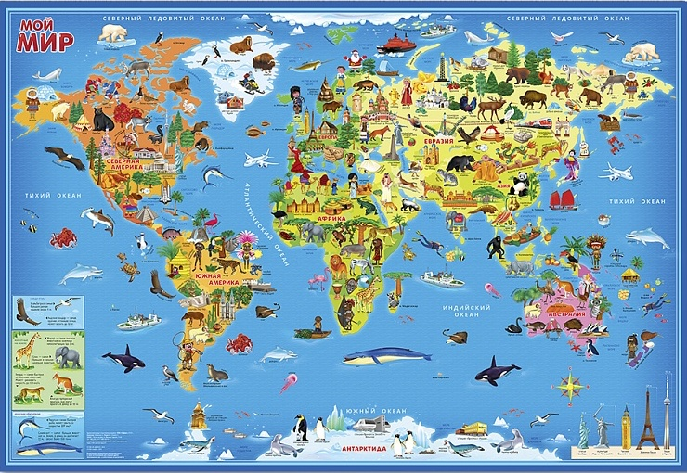
Короной снежной с двух сторон
Наш шар прекрасный окружен!
Два полюса, два братика-
Антарктика и Арктика.

Slide 3
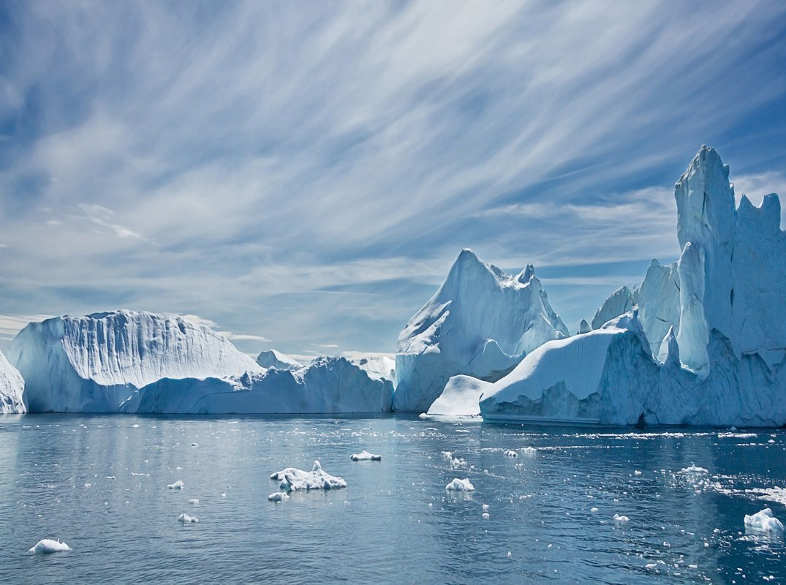
Климат здесь суровый, по полгода не бывает солнца – длится полярная ночь. Целые сутки темным-темно и очень холодно, а следующие полгода солнце не заходит за горизонт, но лучи его настолько слабы, что не греют – это время называют полярным днем. В Арктике долгая и холодная зима, а лето короткое и тоже холодное. Здесь очень скудная растительность – низкорослые кустарники карликовой березы, да полярной ивы. Летом здесь не растет трава, а лишь мхи и лишайники. Как вы думаете, почему здесь так мало растений? Куда не кинь взгляд – всюду только снег и лед. Даже глаза режет от бесконечной белизны. Нам южанам очень холодно.
Где всегда, скажите дети, Полно снега, много льда, Ночи длятся по полгода, Ветры мчат туда-сюда? Где под северным сияньем Люди ездят на санях? Что за регион планеты, Где не тает лед в морях? Где отчётливо видна Наших звёзд галактика? Подскажите место то, Как зовётся?.. (Арктика)

Slide 4
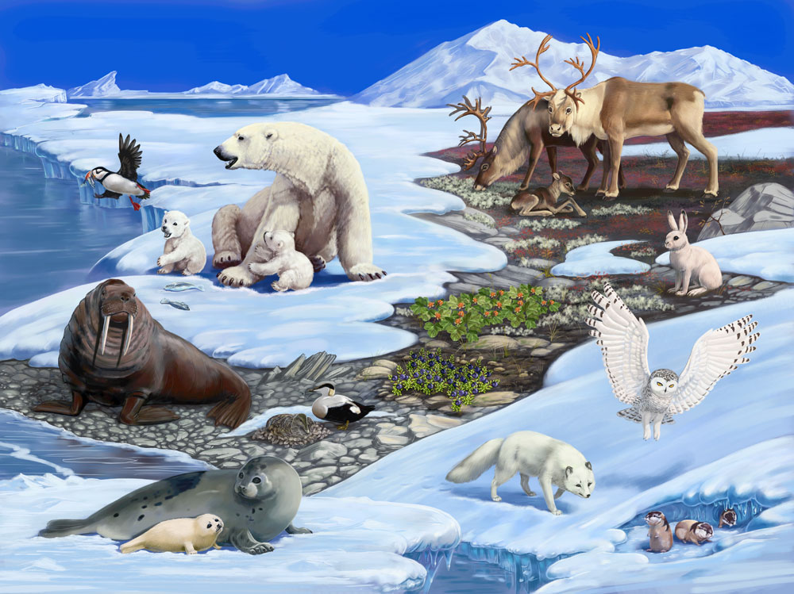

Slide 5
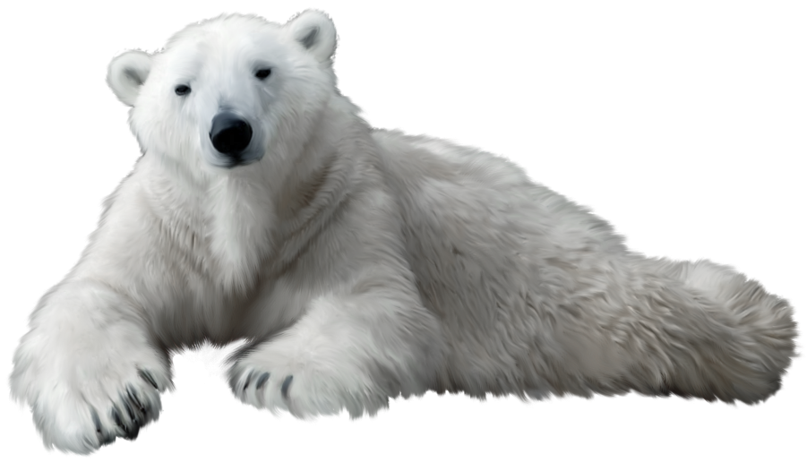
Физкультминутка «Арктика»
Здесь всюду холод, лед и тень, Дети обнимают себя за плечи
Полгода — ночь, Закрывают глаза ладонями
Полгода — день. Выпрямляются, поднимают руки вверх
Из льда здесь люди строят дом, Соединяют руки над головой — «крыша»
И океан покрыт весь льдом. Разводят руки в стороны
Зверей ты здесь почти не встретишь. Ставят ладонь козырьком над глазами
И птиц ты в небе не заметишь. Делают махи руками
Лишь мишка, белый, словно иней, Подражают походке медведя
Хозяин ледяной пустыни. Руки на поясе, стоят смирно

Slide 6
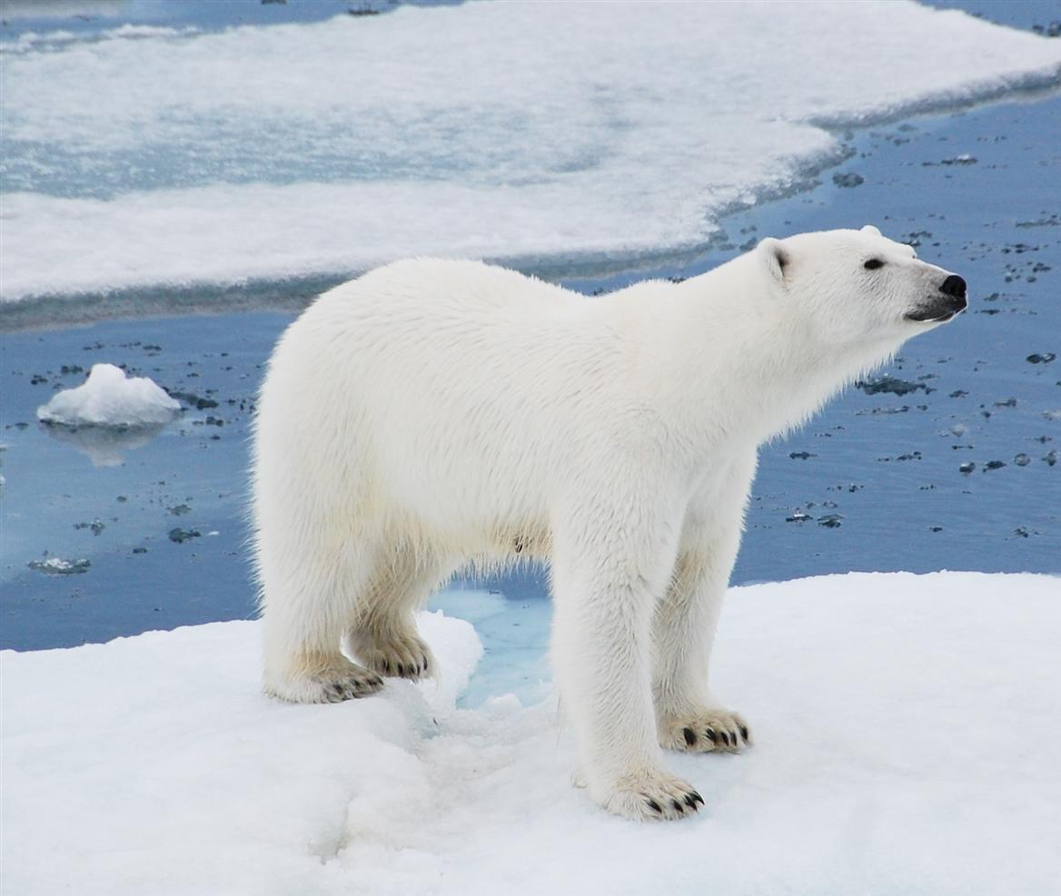
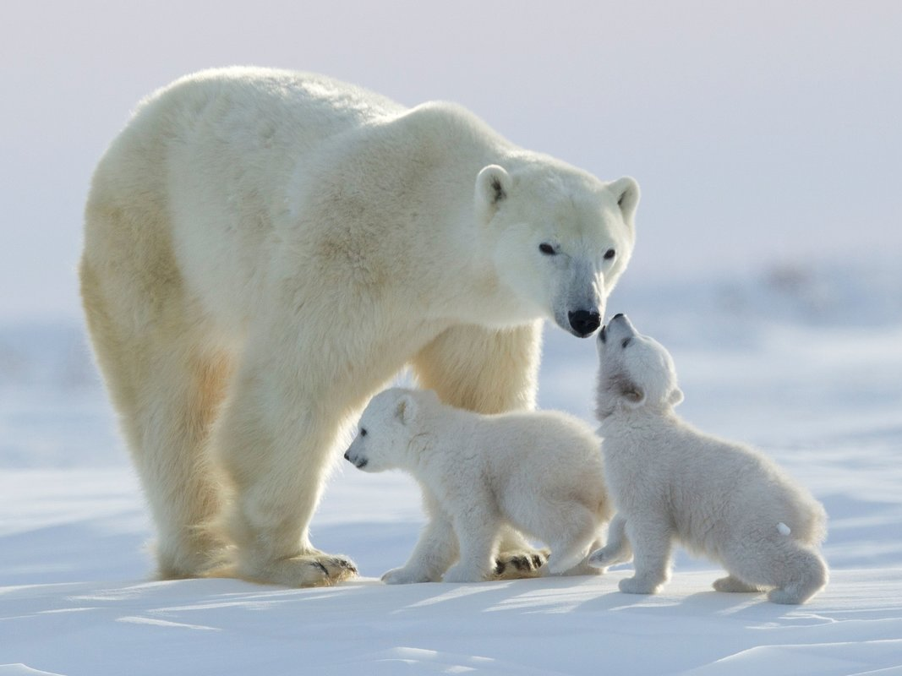
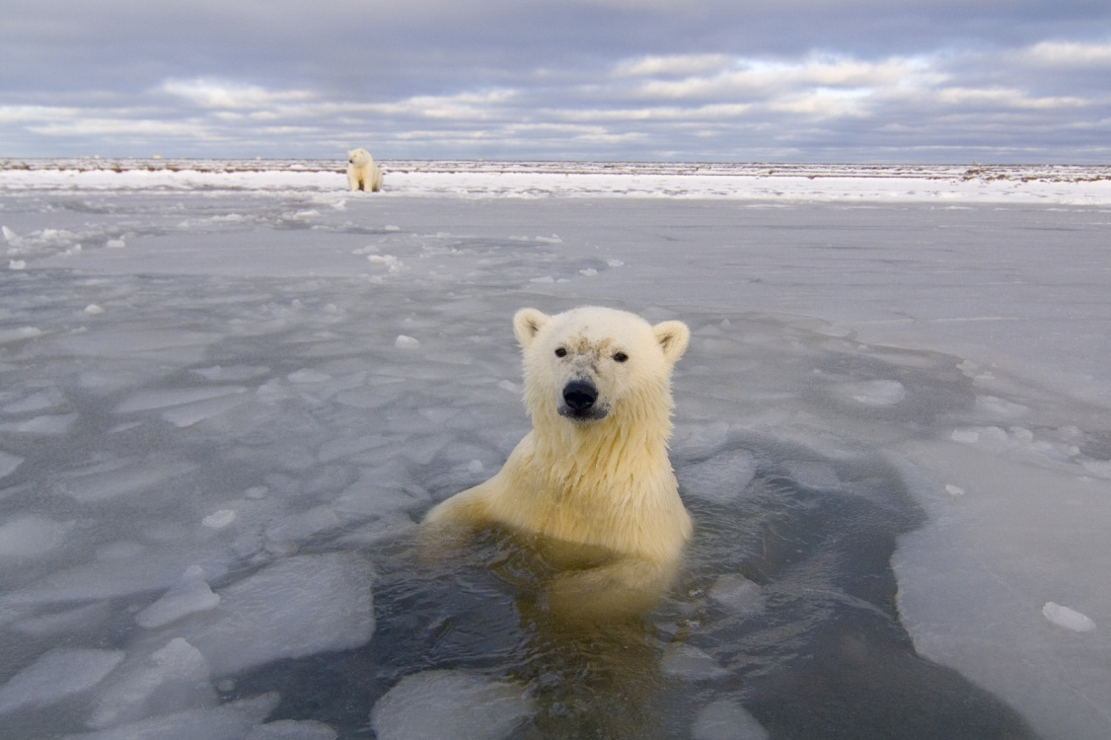
Белый медведь - самый крупный из млекопитающих отряда хищных.
Несмотря на кажущуюся неповоротливость, белые медведи даже на суше быстры и ловки, а в воде легко плавают и ныряют. Очень густая, плотная шерсть защищает тело медведя от холода и намокания в ледяной воде. Среди хищных зверей Севера самым крупным является белый медведь. Тело покрыто белой длинной шерстью. У него стройное туловище, удлиненная шея, небольшая вытянутая голова. Толстый слой подкожного жира и густая шерсть предохраняют от переохлаждения и позволяют долго находиться в воде. Подошвы лап покрыты длинными жесткими волосками, поэтому медведь не скользит, взбираясь на льдины. Белый цвет делает его незаметным на фоне снега, льда, это облегчает ему охоту за тюленями. Чутье у медведя очень тонкое, и он обнаруживает пищу под толстым слоем снега. В начале декабря у медведицы рождаются медвежата. Питается медведь рыбой, тюленями, моржами.

Slide 7
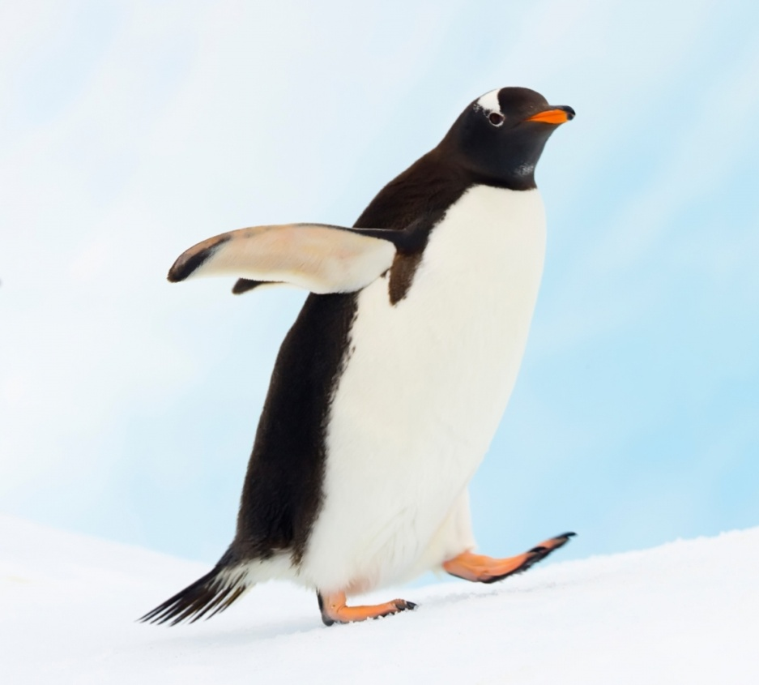
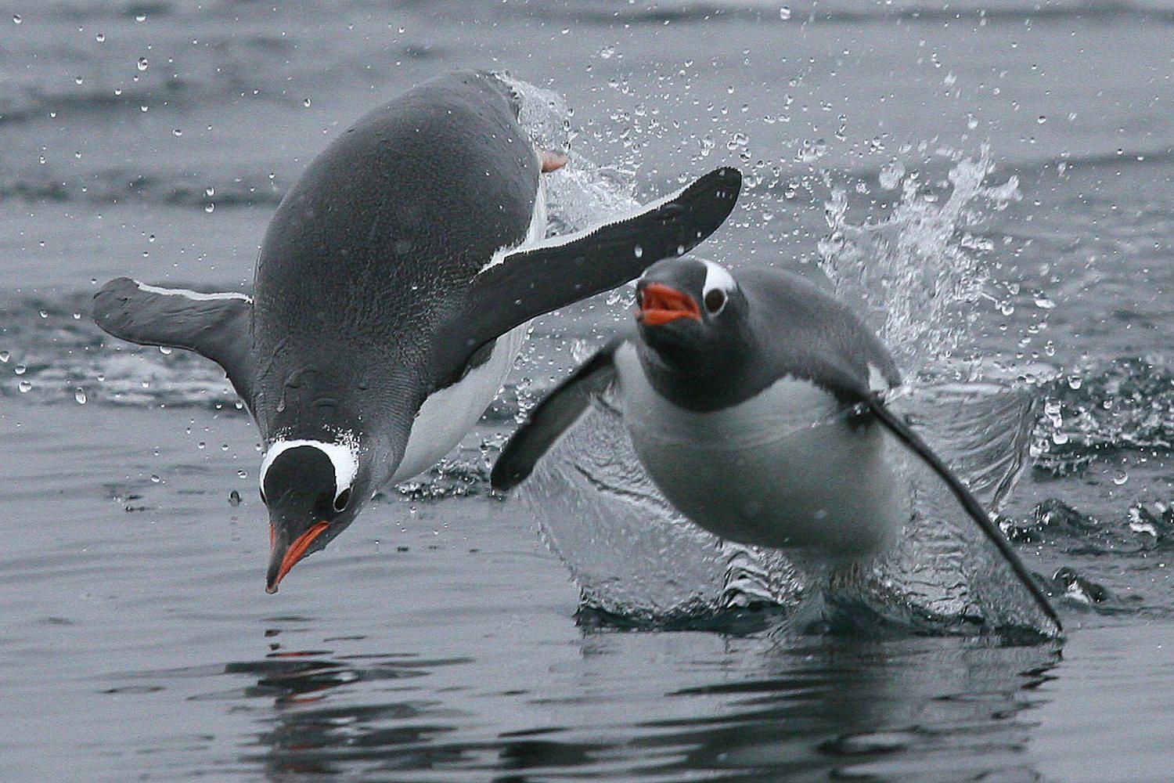
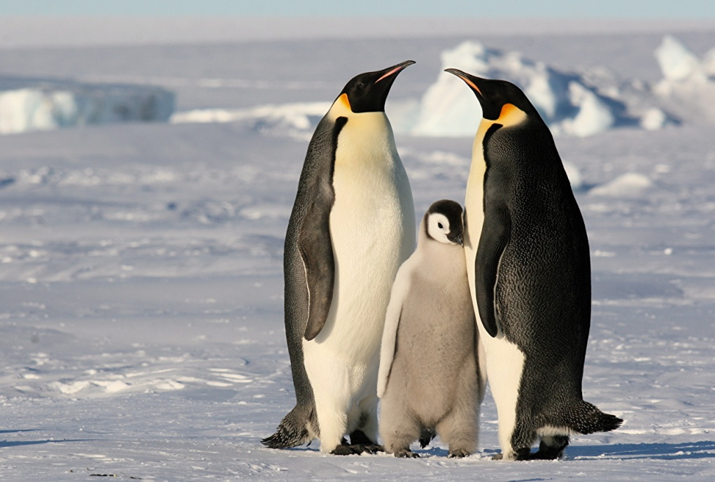
Пингвин — относится к нелетающим морским птицам. Самым большим из современных представителей является императорский пингвин (рост — 110—120 см, вес до 46 кг), самые мелкие — малый пингвин (рост 30—45 см, вес 1—2,5 кг). Пингвины питаются рыбой. Под водой пингвины почти не издают звуков, а на суше они общаются посредством криков, напоминающих звуки трубы и трещотки. Пингвины гнездятся большими колониями. В насиживании яиц и выкармливании птенцов принимают участие оба родителя попеременно. Кормом птенцам служит полупереваренные и отрыгнутые родителями рыба и ракообразные. Детеныши находят убежище от холода в нижних складках родительского живота.

Slide 8
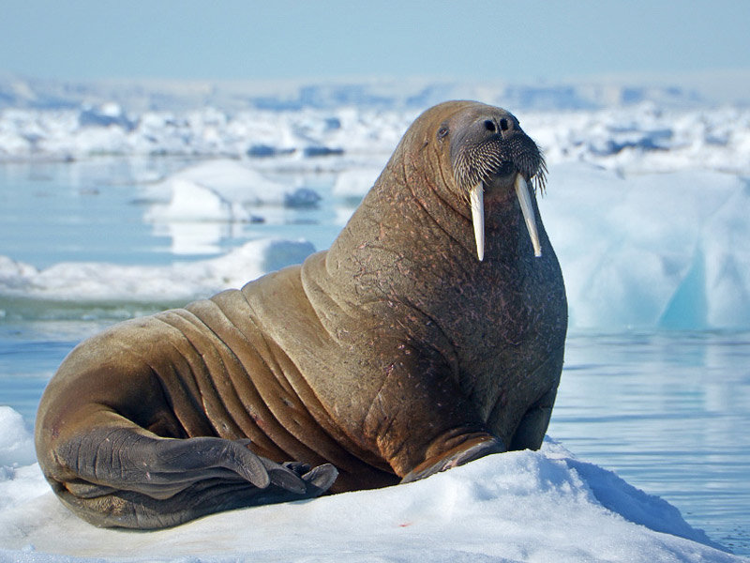
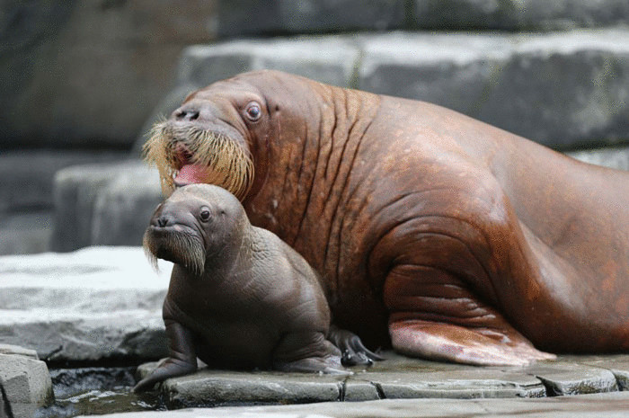
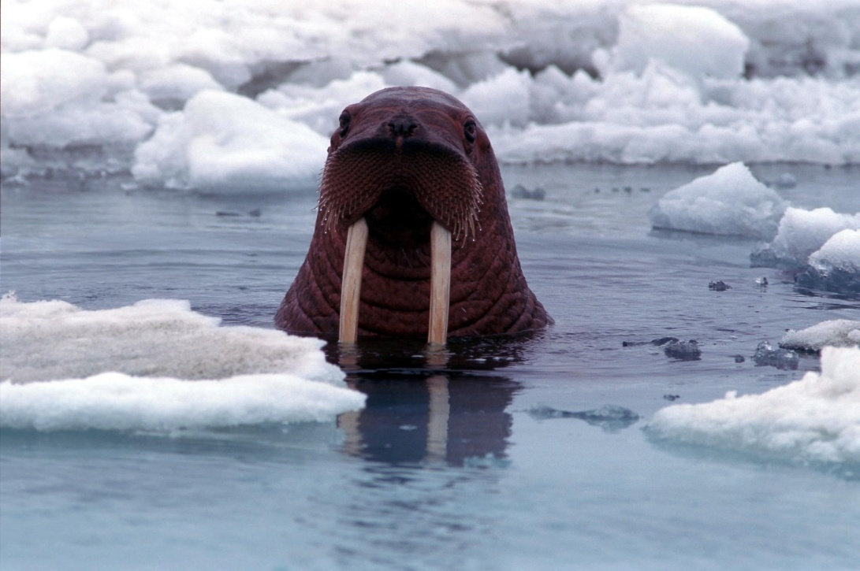
Морж — очень крупное животное. Длина тела у некоторых особей может достигать 5 метров, а масса доходить до полутора тонн. Самки помельче. Все взрослые моржи имеют клыки, торчащие у них изо рта. Их длина достигает 60-80 см, а весит каждый не менее 3-х кг. У моржа есть туловище, голова, шея, клыки, ласты. Толстая кожа покрыта редкими жесткими волосами рыжеватого цвета. Ласты лишены волос, но задние ласты могут подворачиваться под туловище и при передвижении помогают отталкиваться от поверхности льда и земли. Ласты помогают им плавать и нырять. Моржи не боятся холода, в ледяной воде не замерзают, потому что их тело предохраняет от охлаждения толстый слой подкожного жира. Моржи могут спать не только на берегу, но и в море; во время сна они не тонут в воде. Моржи плохо видят, но имеют хорошее обоняние. Они узнают по запаху о приближении опасности. Моржиха рождает по одному детенышу. Новорожденный моржонок держится возле матери, пока у него не вырастут клыки — орган добывания пищи. Питаются рыбками, моллюсками, червями, рачками.

Slide 9
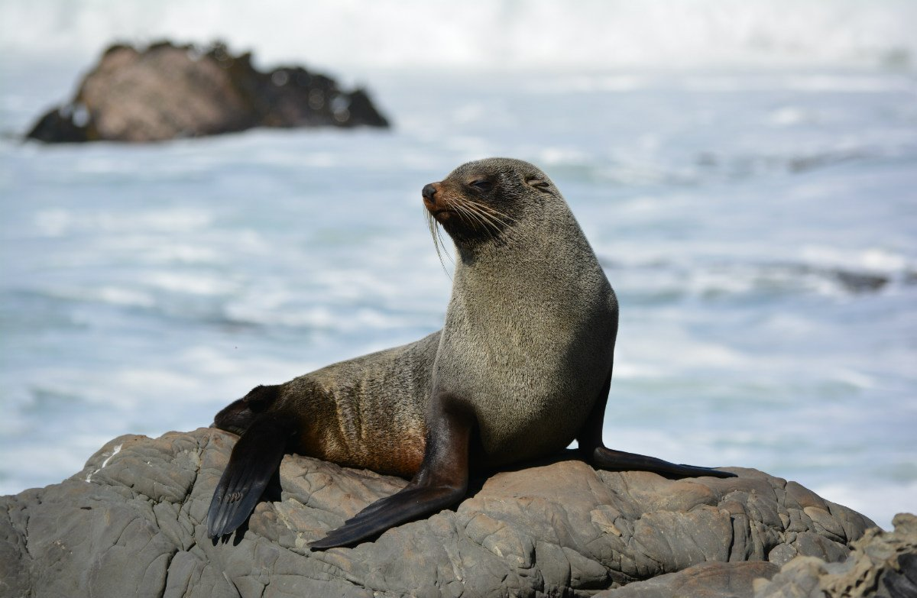
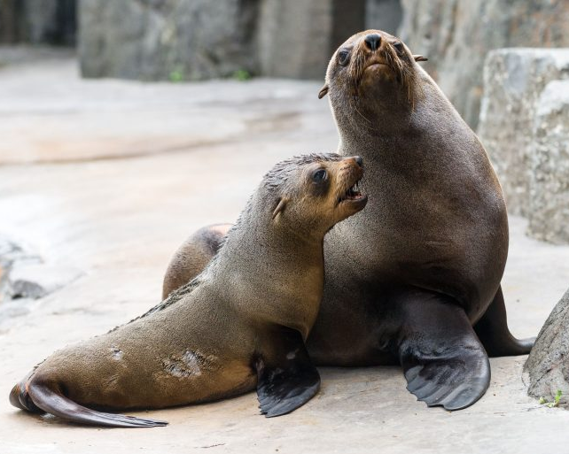
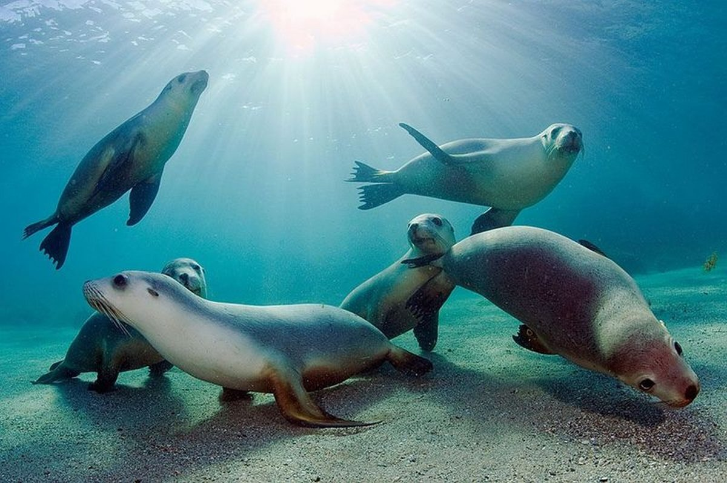
Тюлень - это млекопитающее. Известно около 20 видов этих животных. Длина тюленей составляет от 170 до 180 см, а вес - от 120 до 140 кг. Они сбиваются в колонии, в которых может состоять до десяти тысяч особей. Тюлени хорошо приспособлены к жизни в воде. У них веретенообразное тело, короткая шея. Большую часть времени проводят в воде, быстро в ней передвигаются и ловко ныряют. Передние ласты у них действуют, как весла, а задние — как руль. В воде тюлени издают неслышные сигналы, при помощи которых они обнаруживают добычу. Тело тюленя покрыто шерстью, состоящей из коротких жестких волос. У тюленей рождается по одному белому детенышу. Вскармливают они их молоком. Тюлени питаются водными организмами, рыбами.

Slide 10
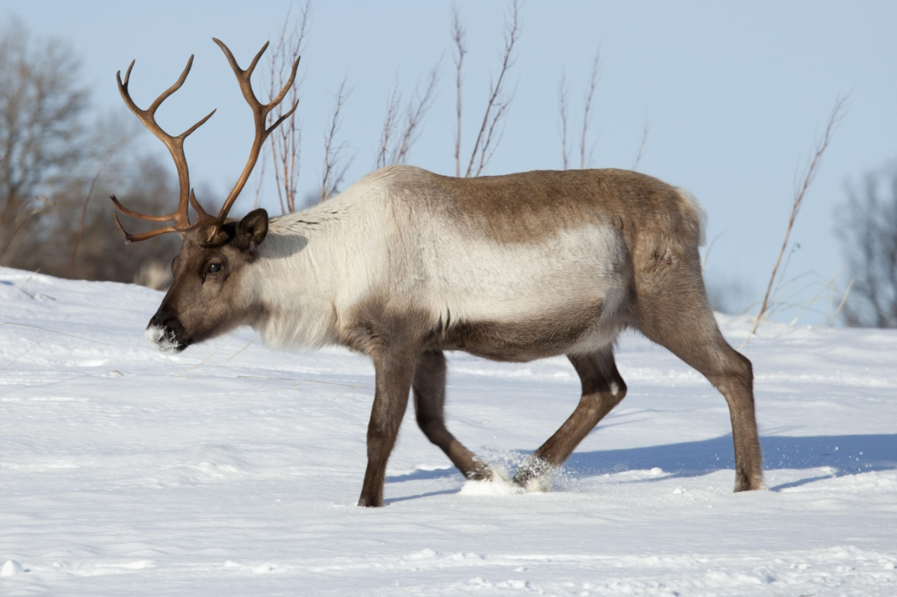
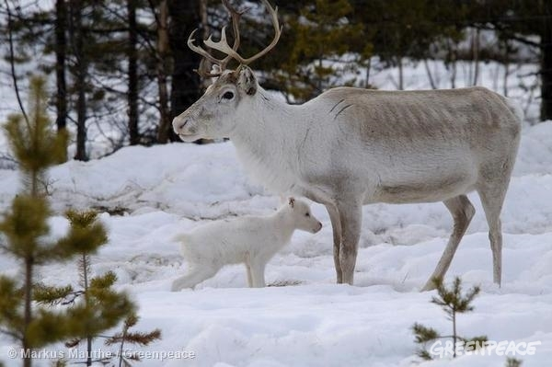
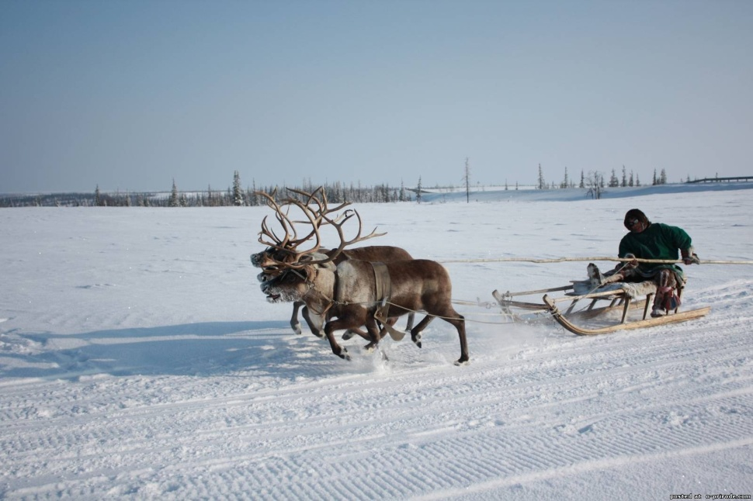
Северный олень - парнокопытное млекопитающее. Ест не только траву и лишайники, но и мелких млекопитающих и птиц.
Широкие копыта позволяют перемещаться по рыхлому снегу и раскапывать его в поисках пищи. Жажду этот олень 9 месяцев в году утоляет снегом. Люди одомашнили северных оленей, а от диких животных отличаются тем, что привыкли к людям и в случае опасности не разбегаются в стороны, а собираются вместе, надеясь на защиту людей. От оленей люди получают молоко, мясо, шерсть, рога, кости, используют их в качестве ездовых животных.

Slide 11
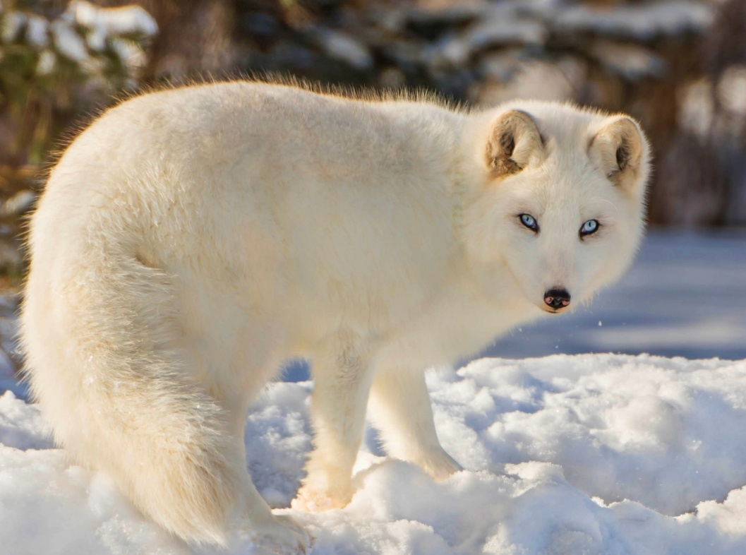
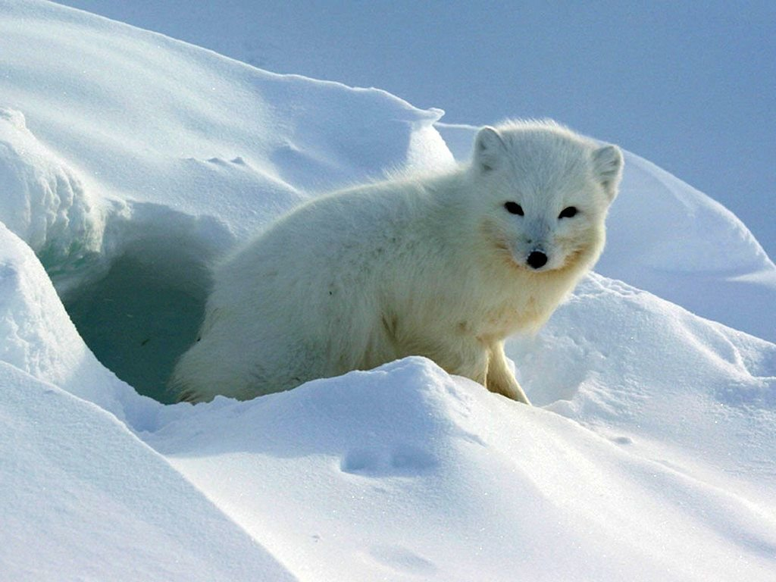
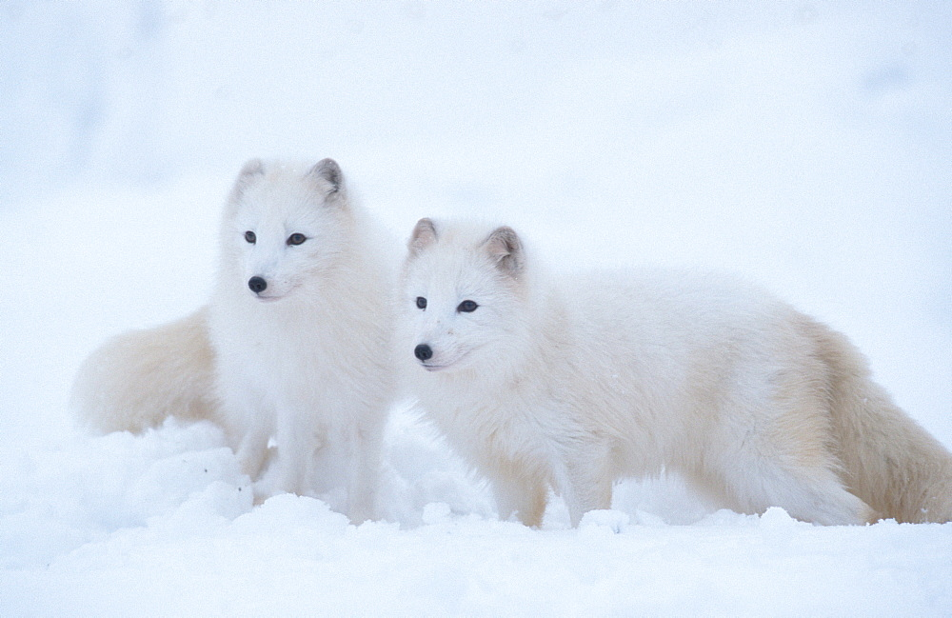
Песец или полярная лисица — небольшое хищное животное, напоминающее лисицу. Основу питания составляют мелкие грызуны, особенно лемминги, а также птицы. Питается как выброшенной на берег, так и добытой рыбой, а также растительной пищей: ягодами (черникой, морошкой), травами, водорослями (морской капустой). У песца хорошо развиты слух и обоняние; несколько слабее — зрение. Голос представляет тявкающий лай.

Slide 12
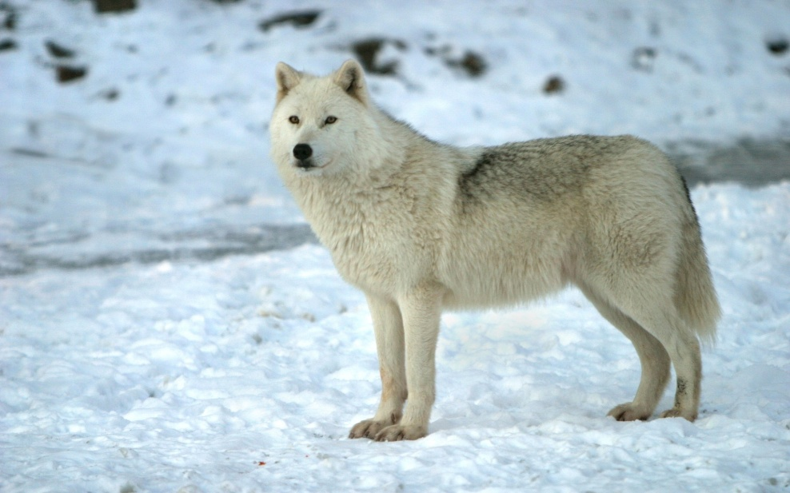
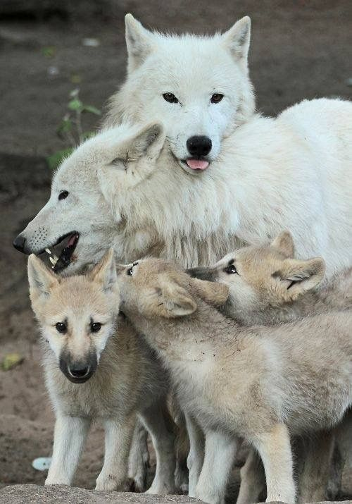
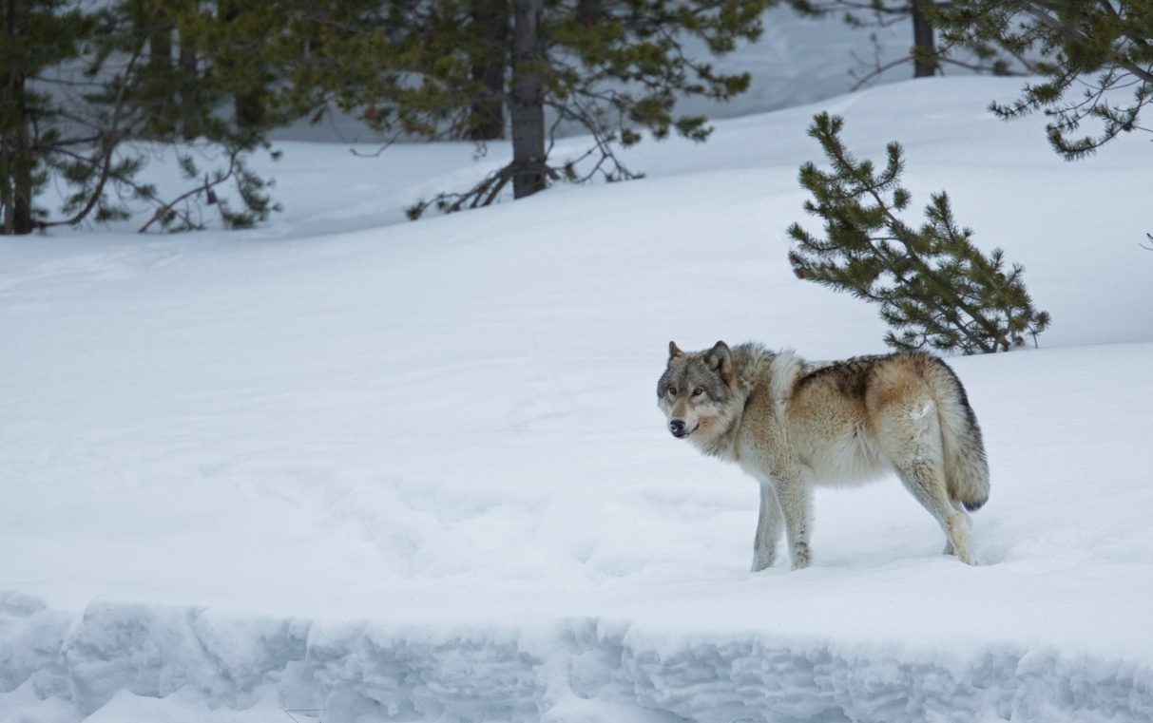
Полярный волк - подвид волка. Обитает на всей территории Арктики и в тундре. Длина без хвоста: 130—150 см. Высота в холке: 80—93 см. Масса: до 85 кг, самки меньше. Продолжительность жизни: около 17 лет.
Чтобы выжить, волк приспособился есть любой корм, который только попадается.

Slide 13
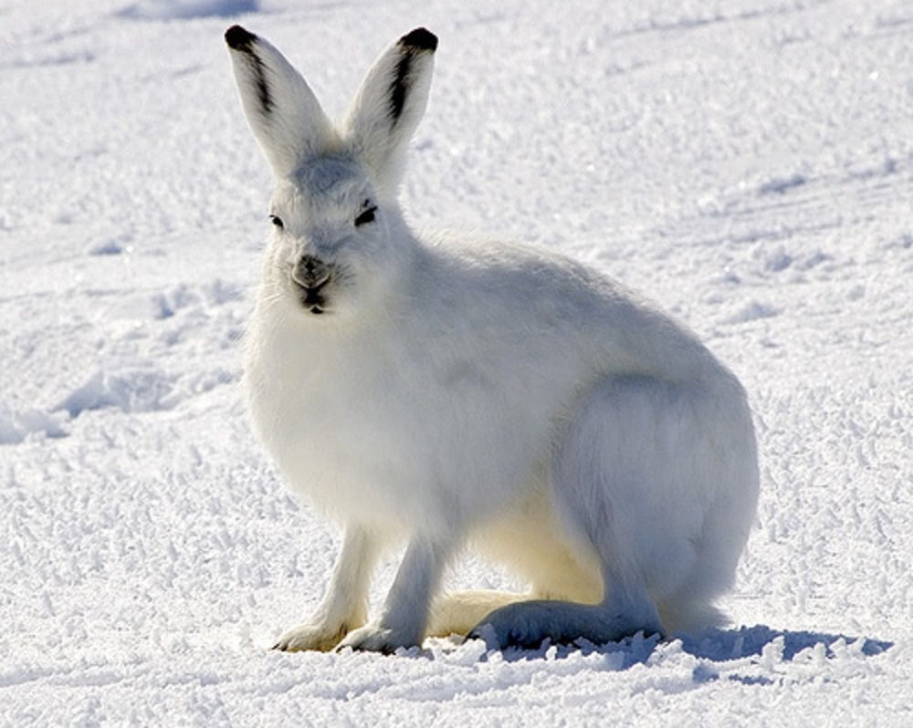
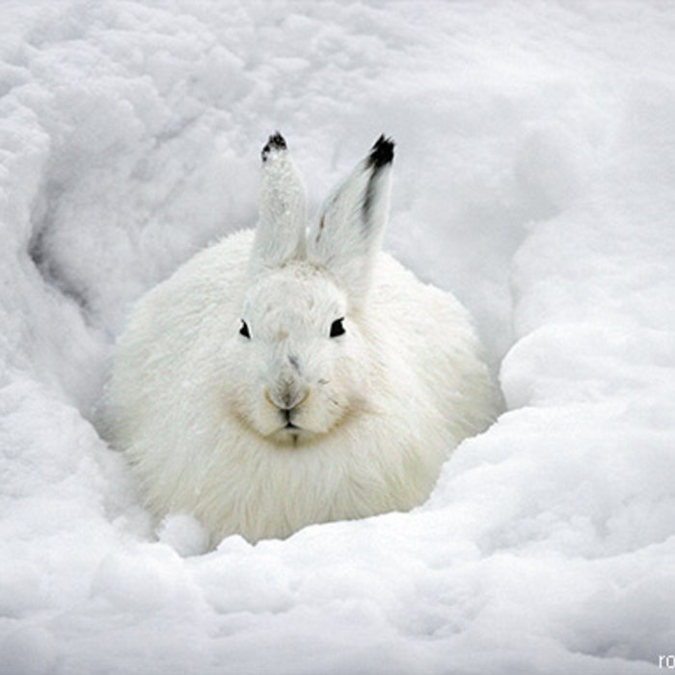
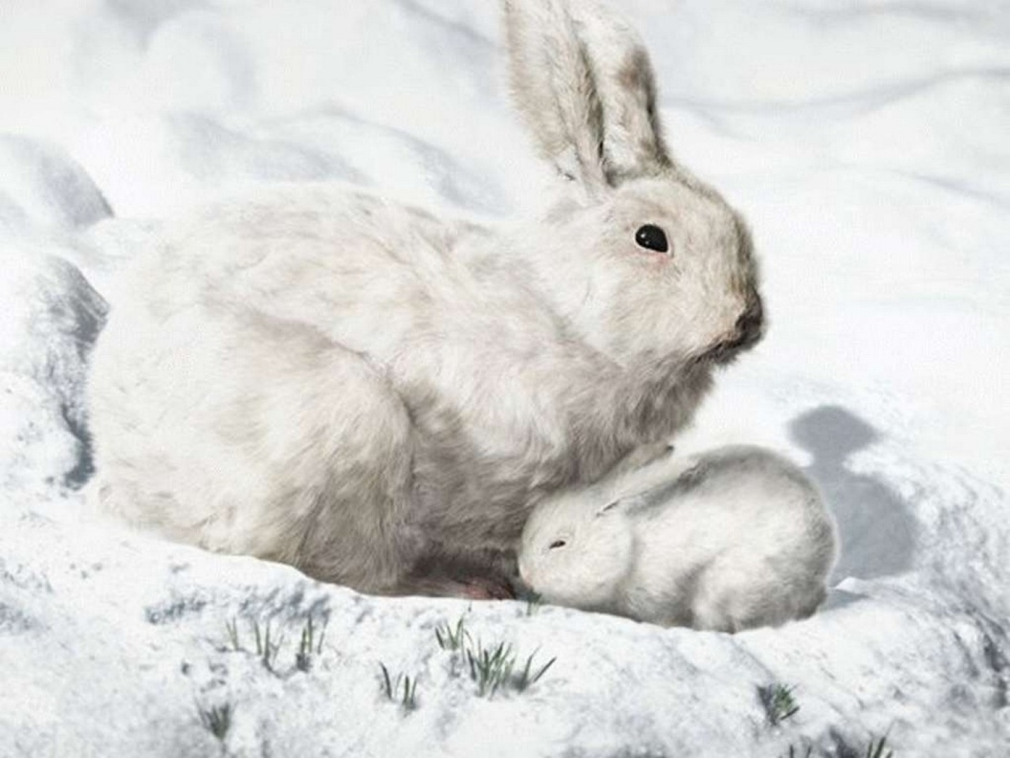
Арктический беляк - заяц, в основном приспособленный к обитанию в полярных и гористых местностях.
В среднем достигает в длину 55 — 70 см, весит около 4 — 5,5 кг. Как и другие зайцы, имеет маленький пушистый хвост (5 см) и длинные, мощные задние лапы, которые позволяют ему прыгать по снегу на большой скорости. Его уши — относительно короткие, это уменьшает отдачу тепла. Обладает мехом, позволяющим ему хорошо переносить холод. На дальнем севере он белый круглый год, лишь с чёрными кончиками ушей.
Это травоядное животное. Арктический беляк в основном питается деревянистыми растениями. Он употребляет в пищу почки, ягоды, листья и траву.

Slide 14
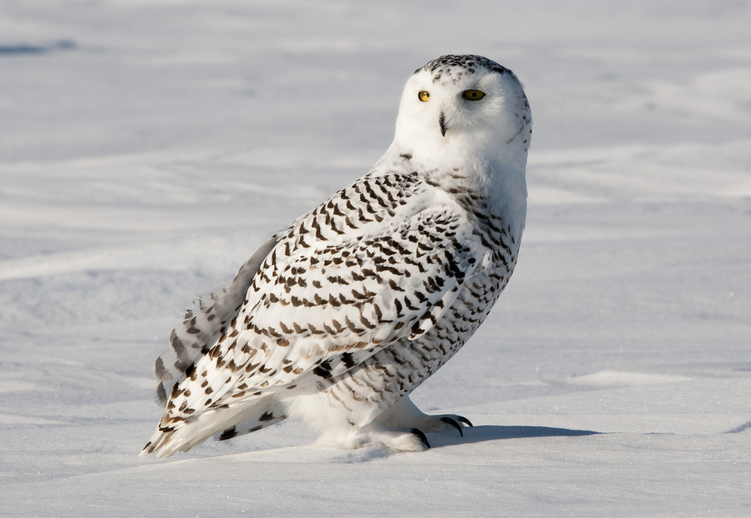
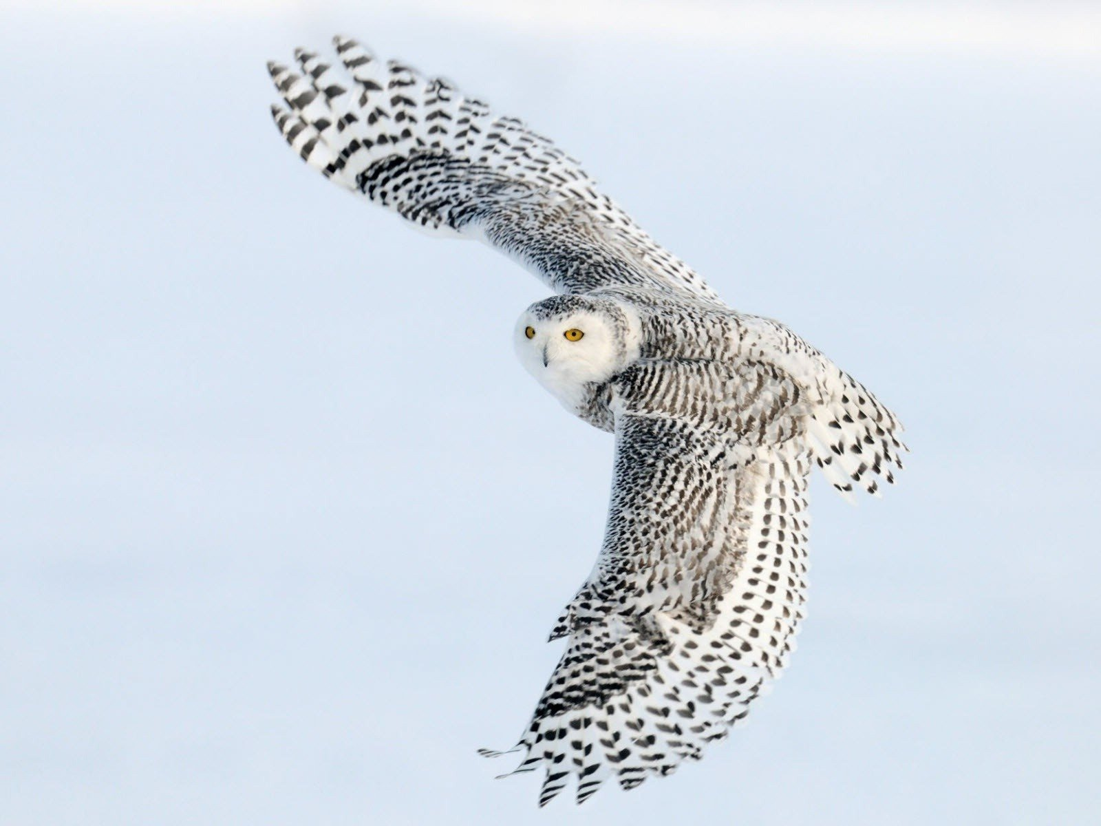
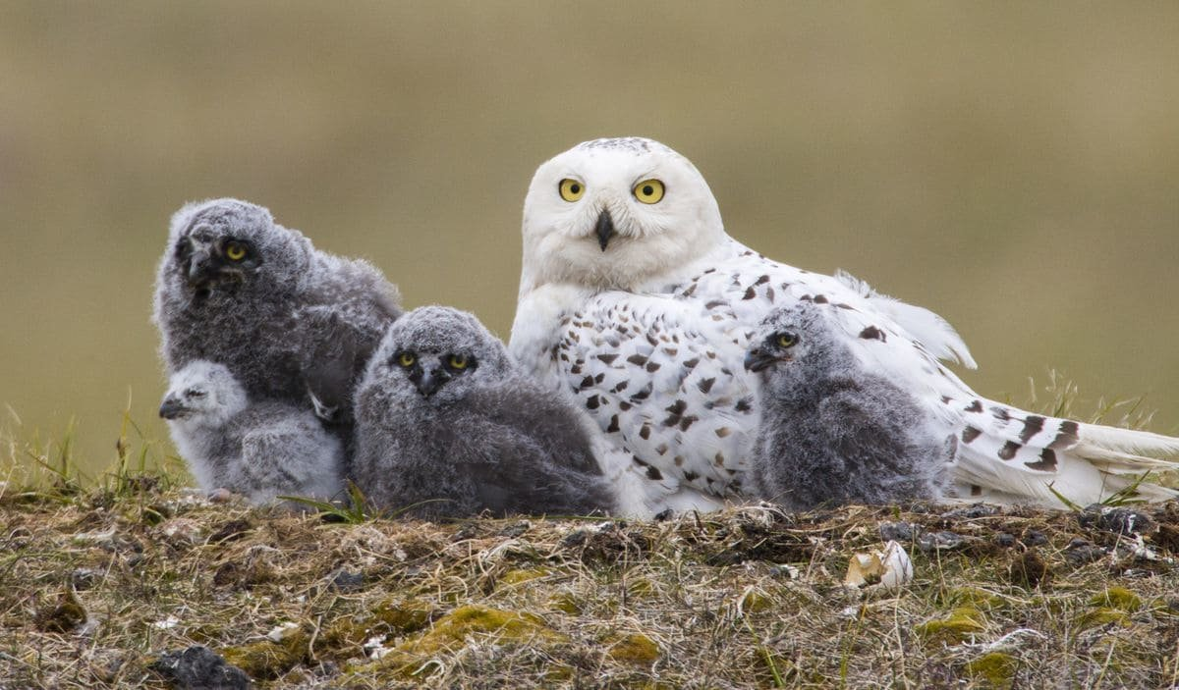
Белая сова или полярная — самая крупная птица в тундре . Основу её питания составляют мышевидные грызуны, в первую очередь лемминги. За год одна сова съедает более 1600 леммингов. Ловит также зайцев, мелких хищников (горностай), птиц (белых куропаток, гусей, уток), не пренебрегает рыбой и падалью. Сова не охотится вблизи гнезда, поэтому птицы охотно селятся поблизости от сов, которые защищают свою территорию от других хищников.

Slide 15
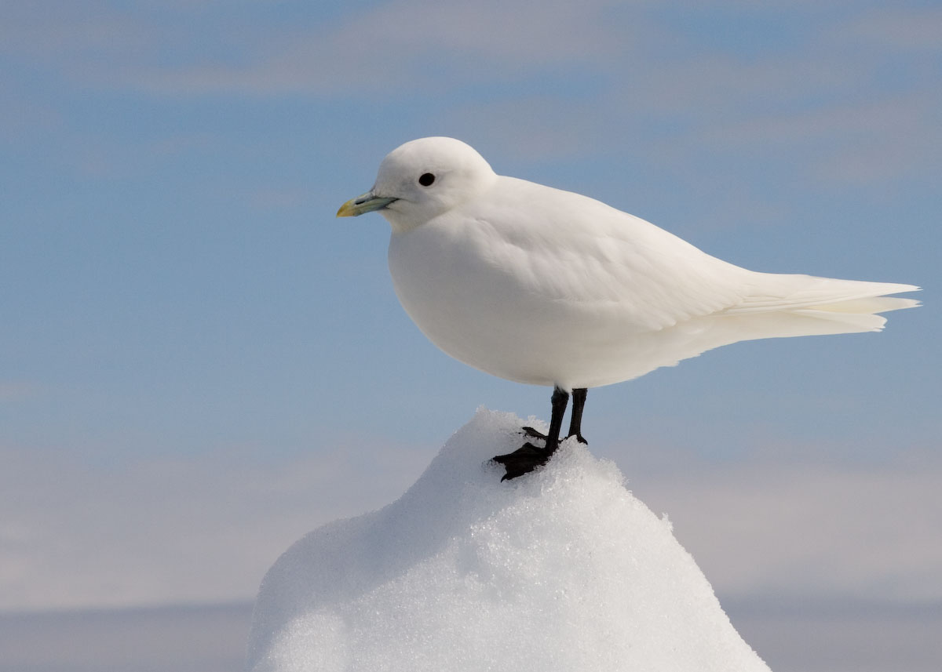
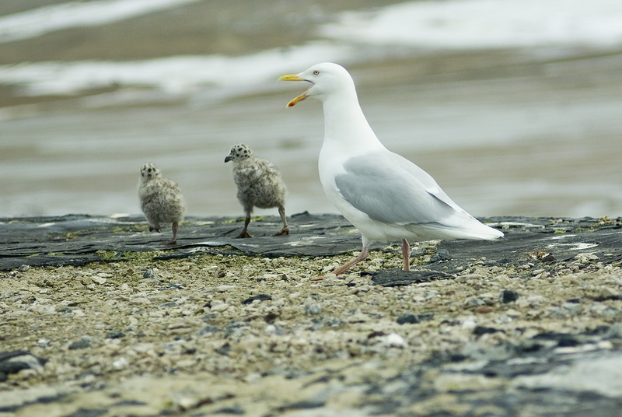
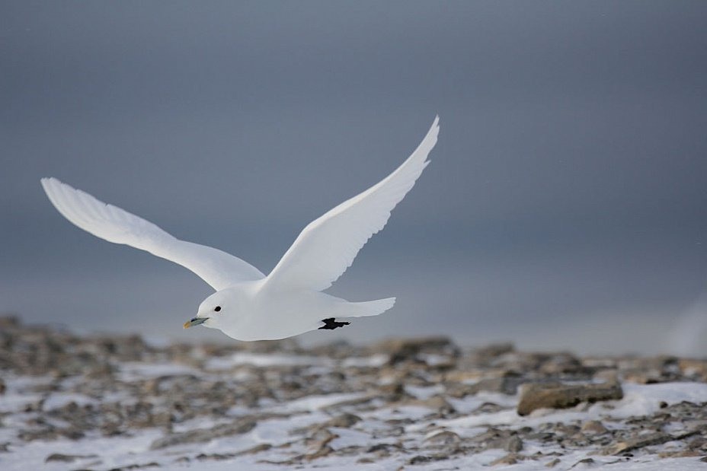
Полярная чайка относится к семейству чайковых. Оперение у полярных чаек светлое, без темных тонов. Взрослые особи имеют светло-серое оперение.
Лапы полярных чаек светло-розовые, а клюв имеет зеленовато-желтый оттенок. Крылья птицы в сравнении с остальным телом гораздо темнее, хвост тоже темнее тела, но светлее крыльев. Чайки – всеядные пернатые. Основа рациона состоит из рыбы и моллюсков. Помимо этого полярные чайки не брезгуют различными отходами с морских судов. Также они питаются яйцами других пернатых. Полярные чайки хватают добычу с поверхности воды, иногда они немного погружаются в воду. Едят птицы также во время плавания или при ходьбе по суше. Этих пернатых привлекают мусорные свалки, которые люди устраивают рядом с побережьем.

Slide 16
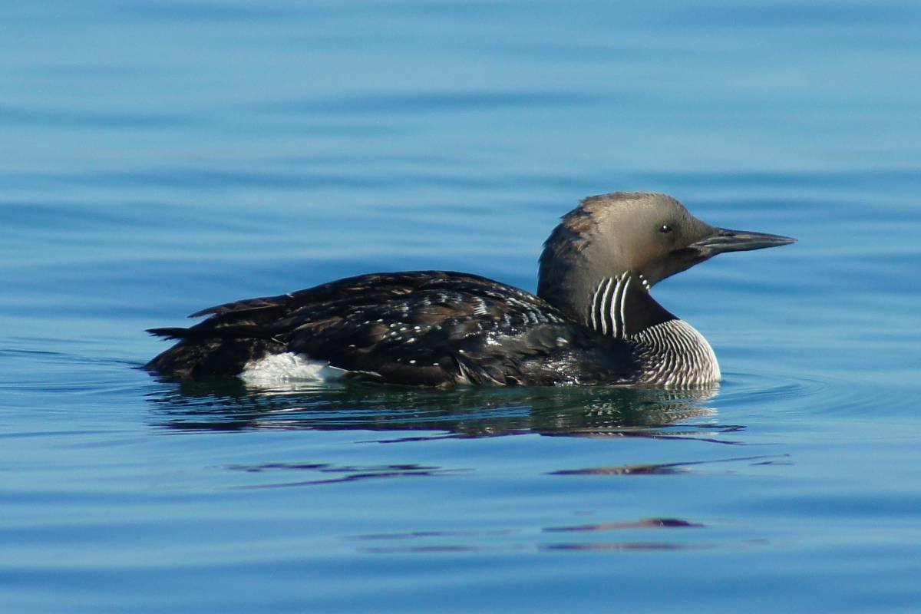
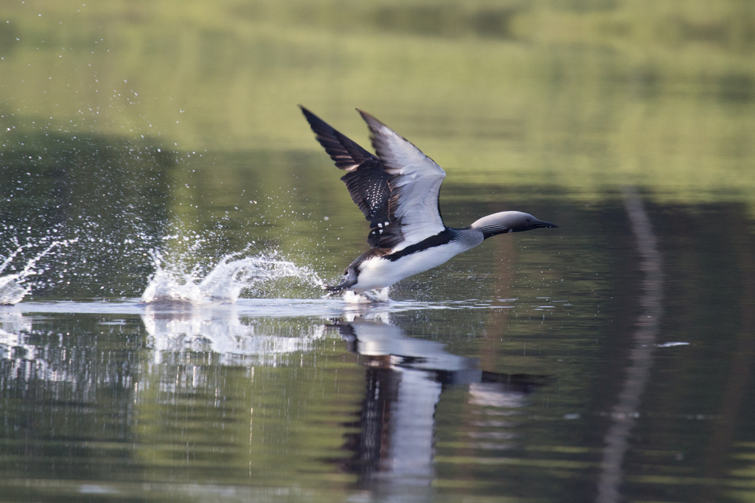
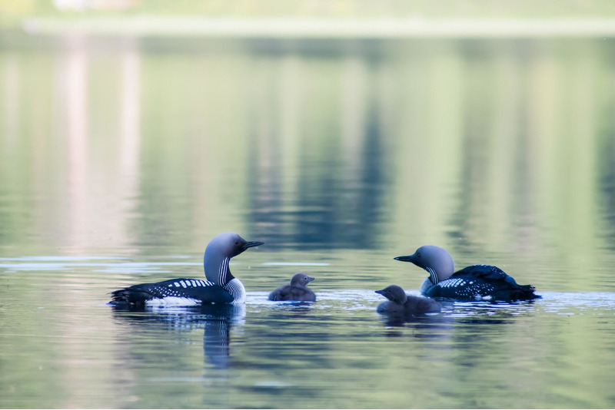
Гагара — размером от крупной утки до гуся, в зависимости от вида. Относятся к перелетным птицам Арктики, проводящим здесь лето с мая до августа-октября. Гнезда устраивают в ямках, выстилая их травой и мхом, выводят 1-2 птенцов. Неуклюжие и беспомощные на суше, гагары отлично плавают и ныряют. При опасности плавают, глубоко погрузив туловище и оставляя на поверхности только голову.

Slide 17
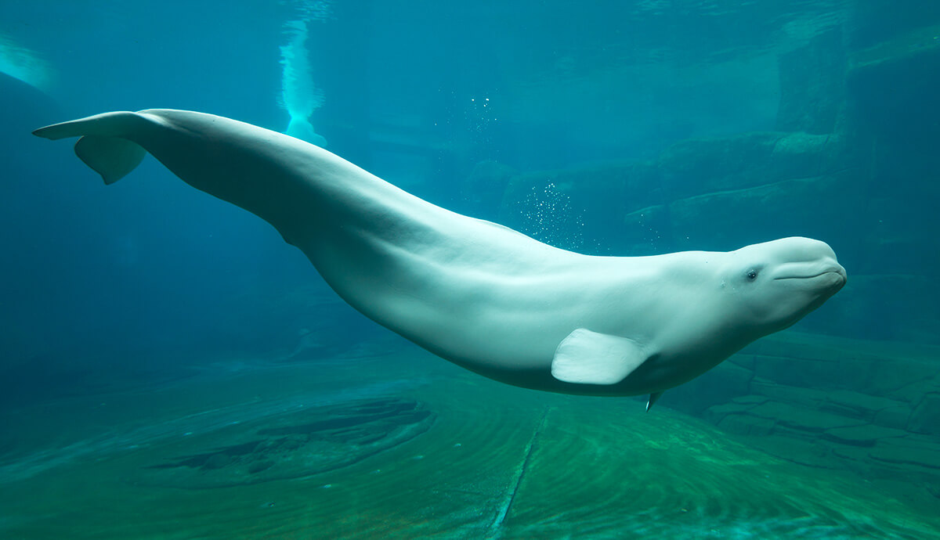
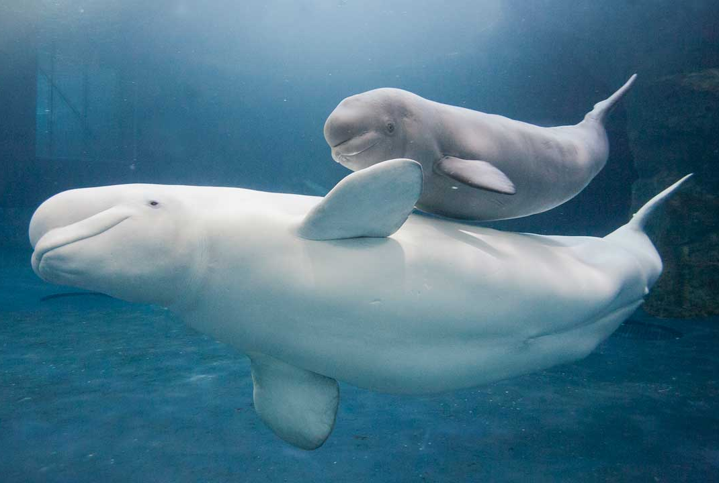
Белуха — среднее звено между дельфином и китом. Внешние формы имеют сильное сходство с дельфином, а вот по крупности напоминает кита. В быту его называют «полярный дельфин». Имеет крупные размеры: самец достигает длины 6 метров, самка — до 5 метров. Масса тела колеблется в диапазоне от 1,5 до 2 тонн. Отличительная черта дельфина белухи – это голова, что не даёт его спутать ни с кем другим. Также он может поворачивать голову, что для китов не свойственно. Плавники на груди овальные, небольших размеров. У белухи, в отличие от дельфинов, отсутствует плавник на спине, потому его ещё называют «бескрылый дельфин». Окрас дельфина белуха разниться и зависит от вековой принадлежности. Только рождённые детёныши имеют синий и тёмно-синий оттенок. Достигшие года особи бледнеют, приобретают серый или светло-серый окрас. Представители популяции в возрасте 3-5 лет имеют чисто белый цвет. Характер и образ жизни белухи Белухам свойственно собираться в стаи. Белуха млекопитающее питается в основном рыбой. Приём пищи производится не захватом тушки, а всасыванием вместе с водой.

Slide 18
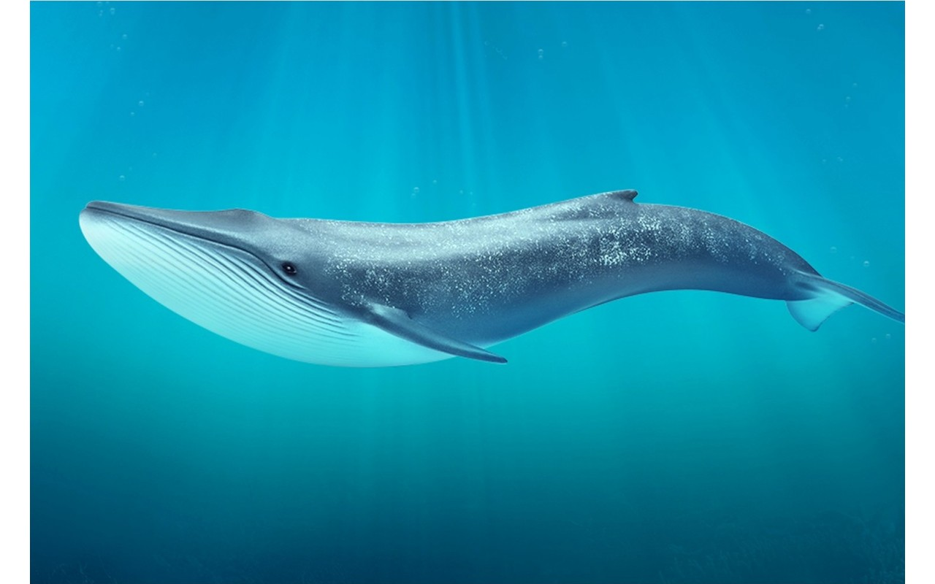
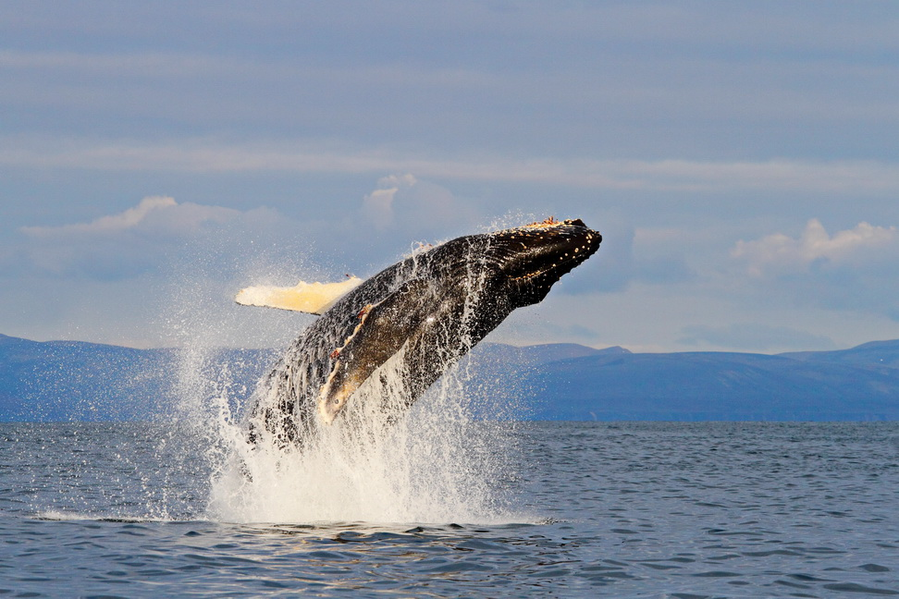
Кит. Размеры китов превышают габариты любого млекопитающего. У всех китообразных тело имеет форму в виде вытянутой капли, которая обеспечивает им легкое скольжение в толще воды. Большая голова с узким и тупым рострумом позволяет киту рассекать воду при плавании. Ноздри смещены ближе к темени, а глаза небольшие относительно тела. Голова переходи в тело без шейного перехвата, к хвосту тело становится более узким. Поворачивается и тормозит млекопитающее с помощью ласт, которые преобразовались из грудных плавников. Функцию мотора выполняет хвост, отличающийся плоской формой, чрезвычайной гибкостью и развитой мускулатурой. На конце хвостового отдела расположены горизонтально расположенные лопасти. Это стадные животные, предпочитающие жить в группах вместе с несколькими десятками или сотнями особей.

Slide 19
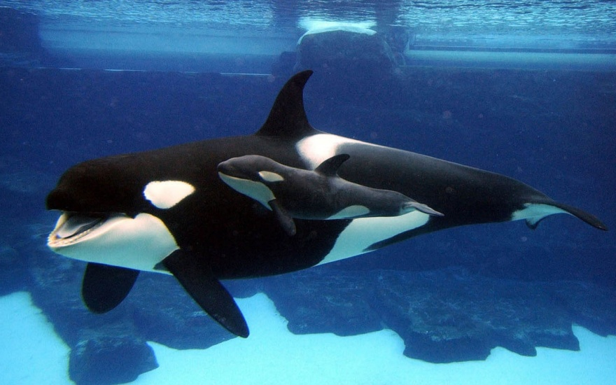
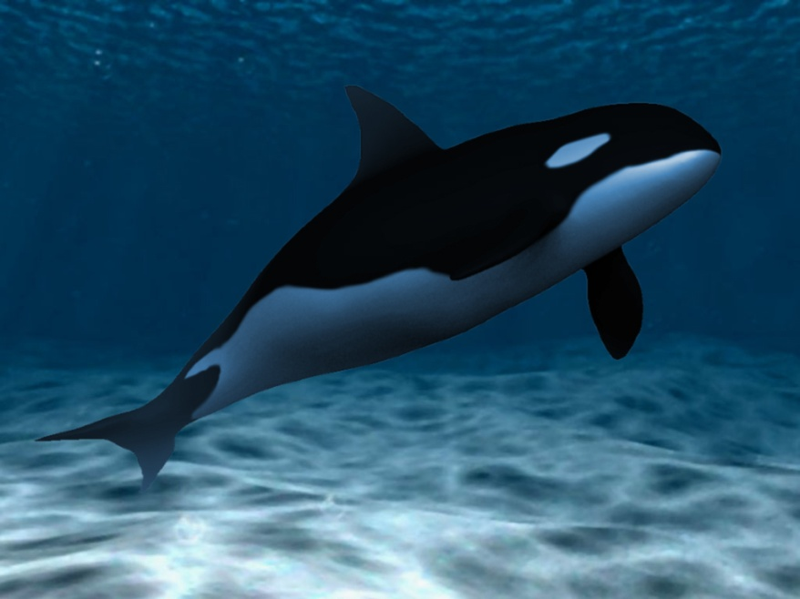
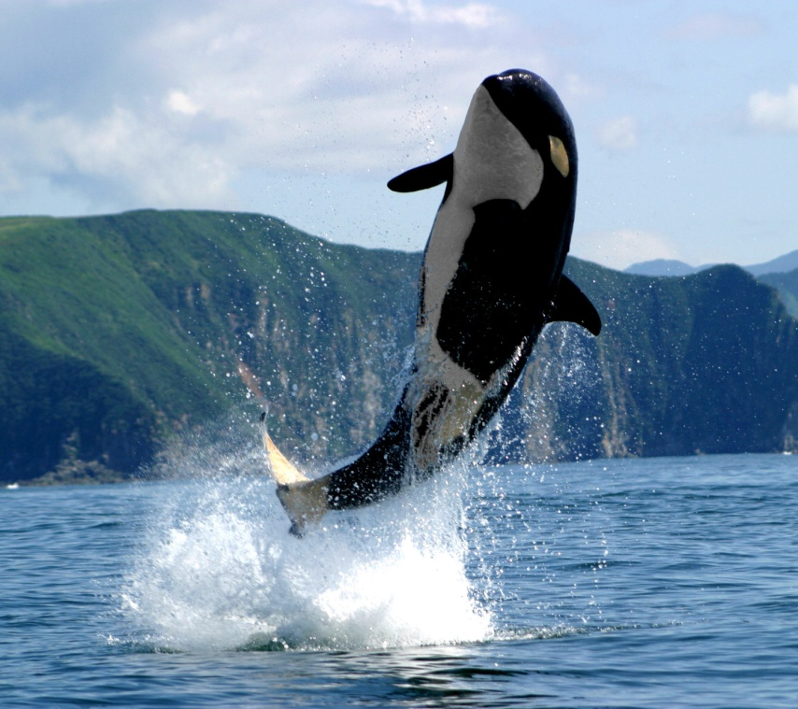
Касатка — крупнейшее плотоядное дельфиновое; отличаются от других дельфиновых контрастным чёрно-белым окрасом. Самцы касаток достигают в длину 10 м и имеют массу до 8 т. Спинной плавник у самцов высокий (до 1,5 м) и почти прямой, а у самок — примерно вдвое ниже и загнут. Голова короткая, уплощенная сверху, без клюва; зубы массивные, длиной до 13 см, приспособленные к разрыванию крупной добычи.
Окраска спины и боков у касатки чёрная, горло белое, на брюхе — белая продольная полоса. Над каждым глазом имеется по белому пятну. В поисках рыбы касатки объединяются в стаи. Обнаруженный косяк рыбы касатки прижимают к берегу или сгоняют в плотный шар у поверхности воды, по очереди ныряют в его середину и глушат рыбу ударами хвоста (карусельный метод). Для охоты на морских львов касатки выпрыгивают на сушу.
Мелких дельфинов касатки загоняют поодиночке или окружая стаю дельфинов силами нескольких групп. При охоте за тюленями или пингвинами, плывущими на льдине, касатки либо подныривают под льдину и бьют по ней, либо, выстроившись в линию, синхронными движениями мощных хвостовых плавников создают направленную высокую волну, которая смывает добычу в море.

Slide 20
Физкультминутка «Пингвин»
На одной ноге постой-ка,
Будто бы пингвинчик стойкий.
А теперь ты походи,
Да смотри не упади!
Крылья кверху поднимай,
А затем опускай!
Покачай головой,
Ты пингвинчик удалой!

Slide 21
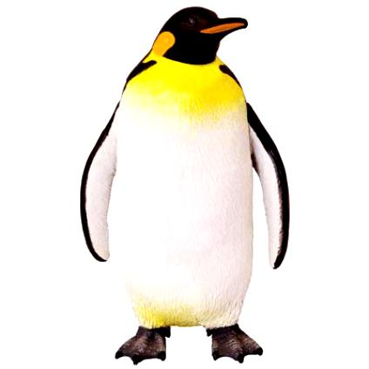
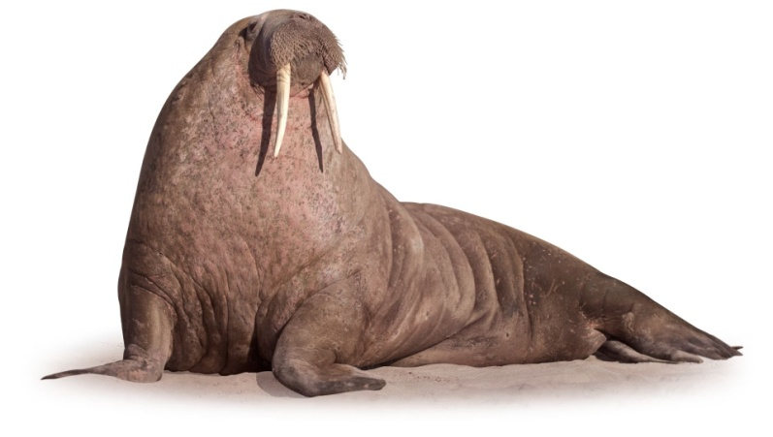
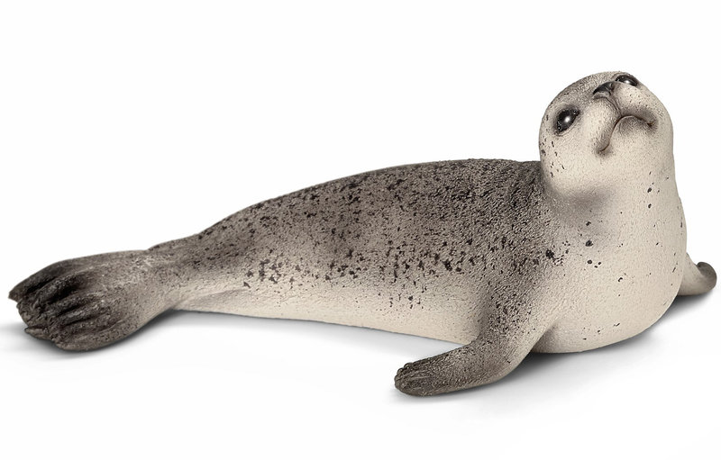
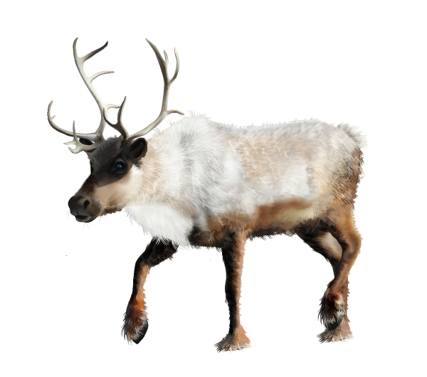
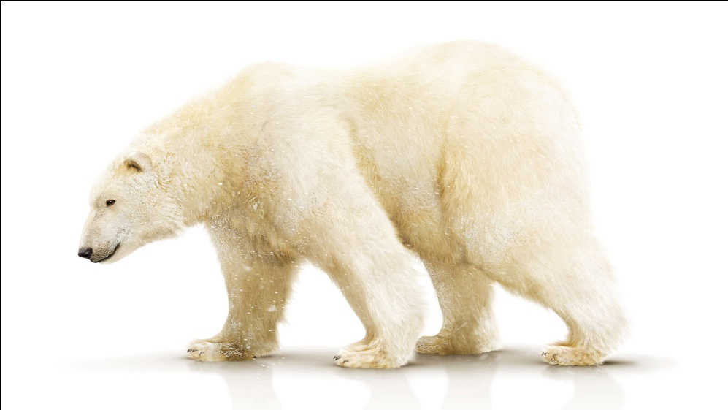
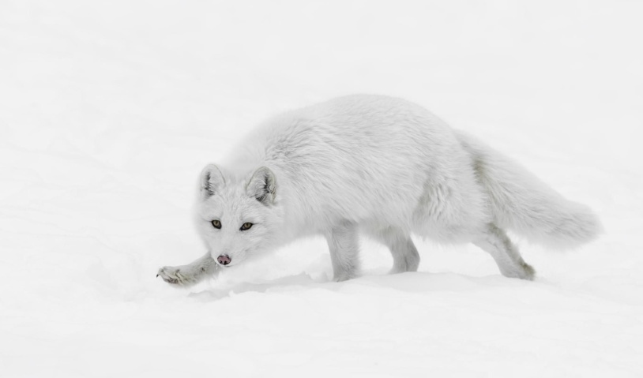
«Отгадай, кто это?»
Неуклюжий и большой,
Только в море он герой,
С клыками острыми, как нож,
Любитель рыбы - бурый...
(Морж)
В Антарктиде кто не знает
Птицу ту, что не летает,
Что ныряет в море с льдин!
Ах, да это же...
(Пингвин)
Может плавать целый день
В ледяной воде... (Тюлень)
Словно царскую корону
Носит он свои рога.
Ест лишайник, мох зелёный,
Любит снежные луга.
(Олень)
Там, где холод, снег и лёд,
Этот дикий зверь живёт.
Он большой, пушистый, белый,
А ещё рыбак умелый.
(Белый медведь)
Мех серебрист. Мышей ловец. С лисою схож, зовут...
(Песец)

Slide 22



«Четвертый лишний»

Slide 23





Slide 24




Slide 25

СПАСИБО ЗА ВНИМАНИЕ!

